Slide 1

العلوم
الوحدة الرابعة: الأرضُ والفضاءُ والغلافُ الجويُّ
الفصل الثاني:
الأرضُ والسماءُ

Slide 2

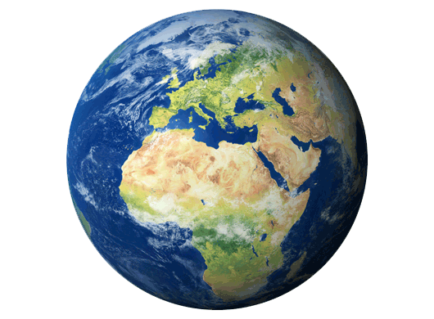
الدرس الثالث: دورانُ الأرضِ حولَ نفسِها
سنتعرَّفُ في هذا الدرسِ على سببِ تعاقبِ الليلِ والنهارِ.

Slide 3

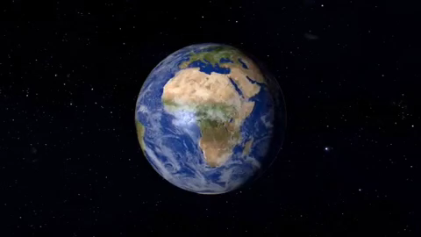
نتعلَّمُ:
الكرةُ الأرضيّةُ تدورُ حولَ محورِها (نفسِها) دورةً كاملةً في يومٍ واحدٍ.

Slide 4

ماذا ينتجُ عن دورانِ الأرضِ حولَ نفسِها؟
ينتجُ عن دورانِ الأرضِ حولَ نفسِها تعاقبُ الليلِ والنهارِ.

Slide 5

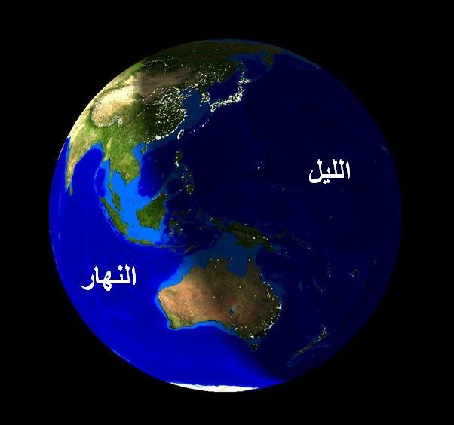
الجهةُ المُقابِلةُ لضوءِ الشمسِ تكونُ مُضيئةً، ويكونُ الوقتُ نهاراً، أمّا الجهةُ البعيدةُ عن ضوءِ الشمسِ تكونُ مُظلمةً، ويكونُ الوقتُ ليلاً

